Slide 1
GESTORES DE ARRANQUE
ÁLVARO CABELLO BENITO DA1D1E

Slide 2
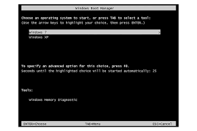
NTLDRL
Este es el gestor de arranque de Windows. Funciona de la siguiente forma:
Controla el proceso multiarranque.
Llama a Windows.exe
Por último se carga el NTOSKRNL.exe

Slide 3
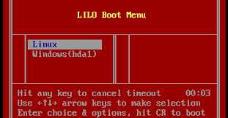
LILO
Este es el gestor de arranque de Linux.
Tiene como función poder ejecutar dos sistemas operativos distintos instalados en la misma plataforma.

Slide 4
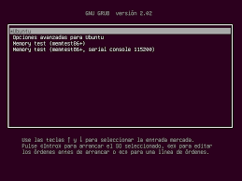
GRUB
Este es el gestor de arranque más moderno.
Permite ejecutar cualquier comando.
Tiene una interfaz intuitiva y se pueden añadir distintos SO sin multiarranque.

